Slide 1


Development Project for Visualizing Metrics
Notes:
Kehitysprojekti mit
Ideation Project for
tareiden havainnollistamiseksi

Slide 2
VALO Solutions
Ratkaisuja Startup hengellä ja vahvalla taustalla
2015 perustettu yritys, joka kehittää ja tuottaa älykkäitä ratkaisuja yritysten tarpeisiin. Ratkaisut mahdollistavat asiakkaillemme reaaliaikaisen prosessien hallinnan, automaation kasvun ja parantavat merkittävästi asiakastyytyväisyyttä.
Toimivan ekosysteemin avulla voimme tarjota innovatiivisia kokonaispalveluja.
www.valo-solutions.com

Slide 3
KUNNOSSAPITO
Kunnossapito kattaa toimenpiteet, joiden tarkoituksena on ylläpitää tai palauttaa koneen toimintakyky sellaiseksi, että kone kykenee suorittamaan halutun toiminnon.
Notes:
Prosessit, joilla tuotetaan hyödykkeitä, kuten paperiteollissudessa paperia ja sen johdannaistuotteita ovat ajallisesti rajoitettuja, eli ne muuttuvat ajan suhteen. Muuttuminen on kulumista ja kunnossapito on keino vastustaa tai hidastaa tätä prosessia. Liiketoiminnan kannalta kunnossapidon päätavoite on säätää tuotannon luotettavuutta vallitsevan markkinatilanteen mukaan sopivaksi ja hallituksi. (Järviö, 2007, 11-12)
-------------------------------------------------------------------------------------------------------------------------------------------------------
”Kunnossapito on kaikki koneen elinjakson aikaiset tekniset, hallinnolliset ja liikkeenjohdolliset toimenpiteet, joiden tarkoituksena on ylläpitää tai palauttaa koneen toimintakyky sellaiseksi, että kone pystyy suorittamaan halutun toiminnon”. (SFS-EN 13306, Hakupäivä 15.4.2016)
---------------------------------------------------------------------------------------------
”Sana vika on perustermi, joka ilmaisee toiminnan päättymistä tai potentiaalisen toimintamahdollisuuden estymistä (esim. käynnistyksessä). Vian ilmenemistapahtumasta käytetään termejä vioittuminen tai vikaantuminen.”
----------------------------------------------------------------------------------------------------

Slide 4
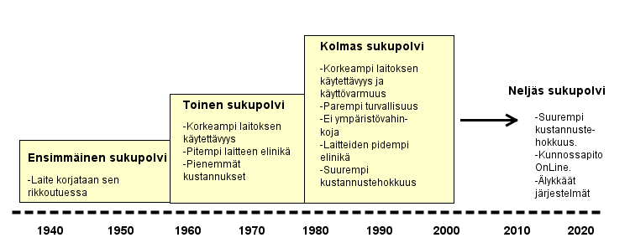
KUNNOSSAPIDON KEHITYSVAIHEET
Kunnossapidon odotukset:
Notes:
Kunnossapidon odotukset!!!
Teollisen vallankumouksen jälkeen
Ei kunnossapitoa
-------------------------------
1940
Toinen maailmansota
Teollisen kunnossapidon termi syntyy
Korjaus vikaantuessa.
----------------------------------------
1960
Parempi teknologia, käytettävyysaste suurempi, myös tarve käytettävyydelle.
Tietokoneita
Luottamus, huoltosuunnitelmat.
Kulut alas, tehokkuus. Teollisuudessa kilpailijoita, etu saadaan kunnossapidolla!
----------------------------------------
1980
---Laitokset yhä monimutkaisempia,tietokoneet, prosessorit
---ammattilaiset!?! Töissä vaadittiin pätevyyttä!!
-laitteiden elinikä
-Globaalius, kilpailutus
-varaosien toimitus hankalaa ja hidasta monimutkaisiin laitteisiin.
-ihmisten vastuullisuus
-yhteiskuntavastuu
-ympäristöhaitat mukaan, vesiin ei päästöjä
-turvallisuus ja viihtyvyys tärkeitä, LIITOT vaativat!
--------------------------------
-edelliset korostuvat, digitaalitekniikka
-oppivat järjestelmät
-kilpailu
-kehityksen nopeus, jää jälkeen jos ei ole tehokas.
-Internet of devices
-Teollisen internetin tuottama lisäarvo perustuu sen avulla kerättyyn ja tuotettuun tietoon. Oikeanlaisten prosessien avulla Teollisen internetin tuottama tieto saadaan jalostettua helposti hyödynnettävään muotoon, ja tietoverkon avulla automaattinen, reaaliaikainen analytiikka järjestämään valtavaa tietomassaa käyttökelpoisiksi tunnusluvuiksi ja tilannekatsauksiksi.
--------------------------------------------------------------
Teknologia monimutkaisempi, kunnossapidon (suunnittelu) tarve lisääntyy.
----------------------------------------------------------------------------------------------------

Slide 5
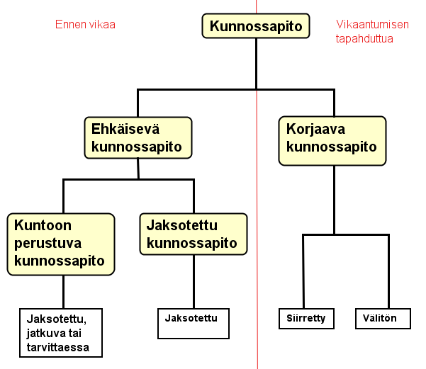
KUNNOSSAPITOLAJIT
Notes:
→kuntoon perustuva
-jaksottaisia testejä, vaihdetaan jos tarve
-seurataan online
-tarpeen mukainen huolto, eli jos vaikka viereinen osa rikkoontuun.
→jaksotettu, korjataan esim. valmistajan parametrien mukaan.
---------------------------------------------------------------
Korjaava
-korjataan vikaantuessa, jos osa kriittinen välitön korjaus, muuten seuraavassa seisokissa.
--------------------------------------------------------------------

Slide 6
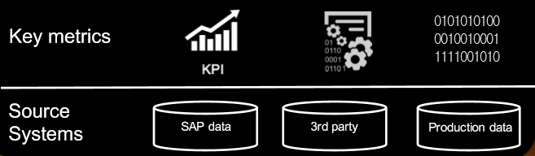
ONLINE KUNNONVALVONTA
Prosessidataa kerätään reaaliaikaisesti.
Tietomäärät saattavat olla valtavia monimutkaisissa prosesseissa.
Tietoja kerätään yleensä useista lähteistä.
Notes:
108 000 riviä minuutissa.
-----------------------------------------------------
Anturit
Lämpö
Tärinä
Lämpötila
Vauhti
----------------------------------------------------------------
Muut lähteet
-henkilökuntaa koskeva informaatio, uutiset, tapahtumat, lämpötila, kalenteri,työvuorot,lomat
--------------------------------------------------------------
ERP (Enterprise Resource Planning)
Työkuorma
Varaosat
Huoltosuunnitelmat

Slide 7
PROJEKTIN TAVOITTEET
Tutustua nykyaikaiseen kunnossapitoon
Ideoida tietomalli tietojen yhdistämiseksi
Hahmotelmia tietojen visualisoimisesta
Laitekannan luominen kartonkikoneesta
Tutustuminen paperiteollisuuteen

Slide 8
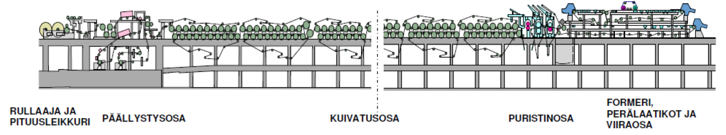
Kartonkikone

Slide 9
Prosessidata
Notes:
-Sample of diffrent process data.
-Data comes in diffrent forms such as:
—Heat
—Pressure
—Speed
—Vibration
—Temperature
—Boolean values ON/OFF
—Persentages

Slide 10
SAP-data

Slide 11

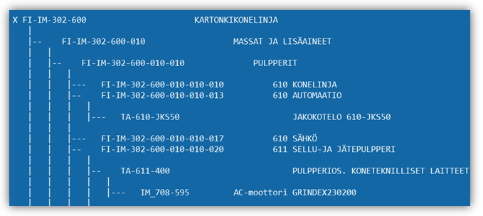
SAP export
Topologinen järjestys
25 000 objektia, 52 000 riviä

Slide 12
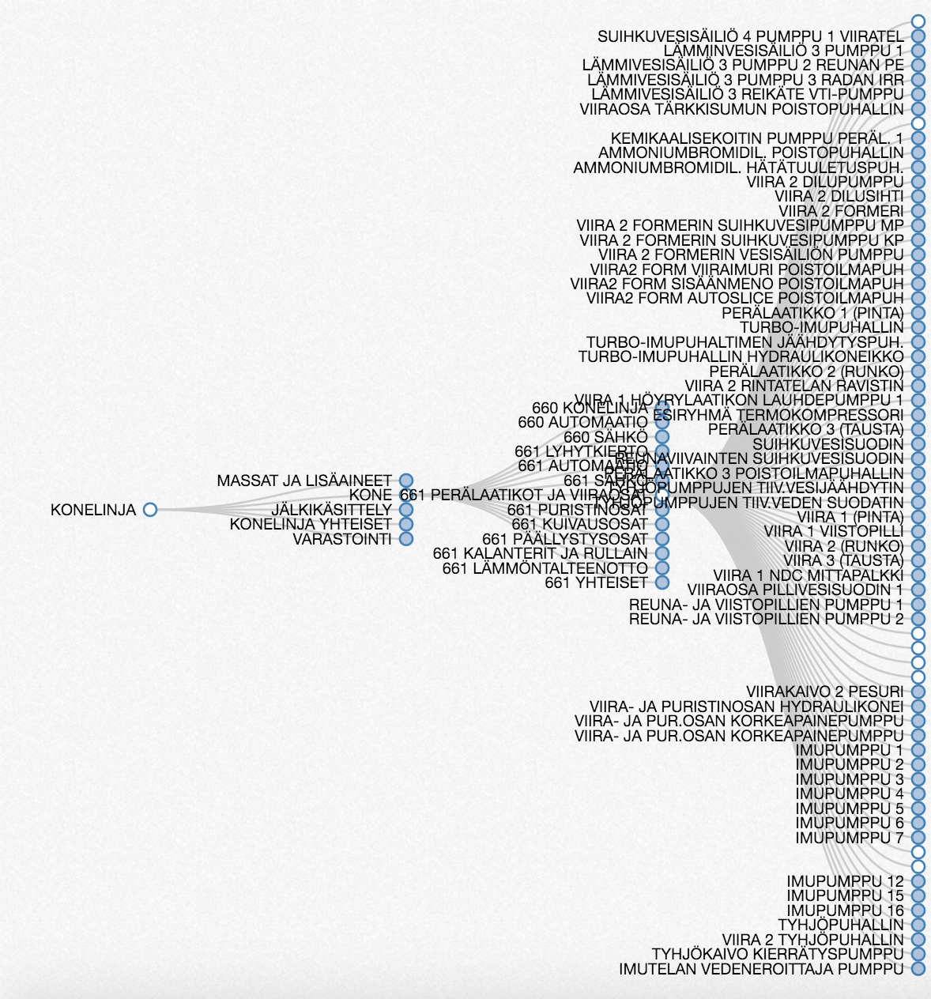
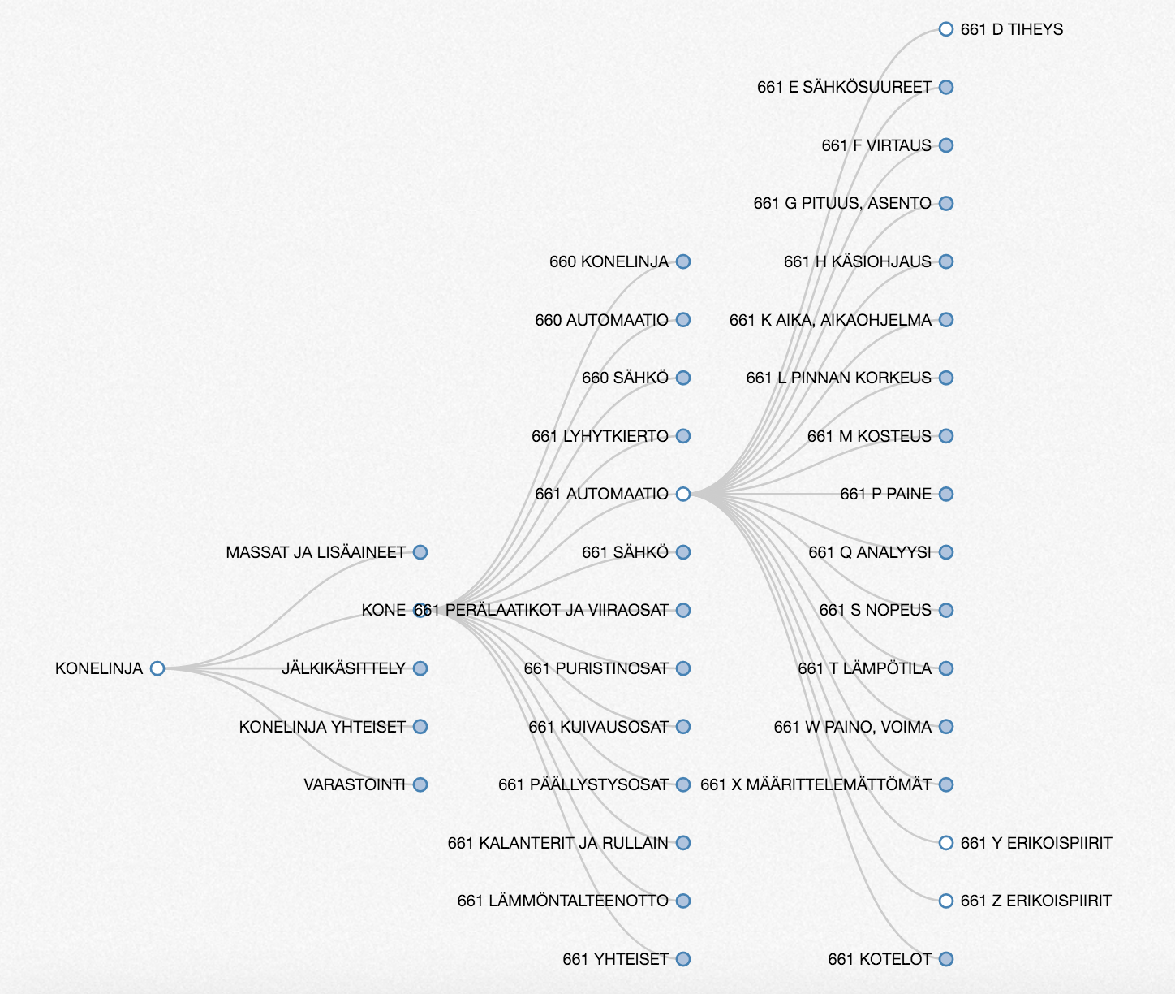

Slide 13
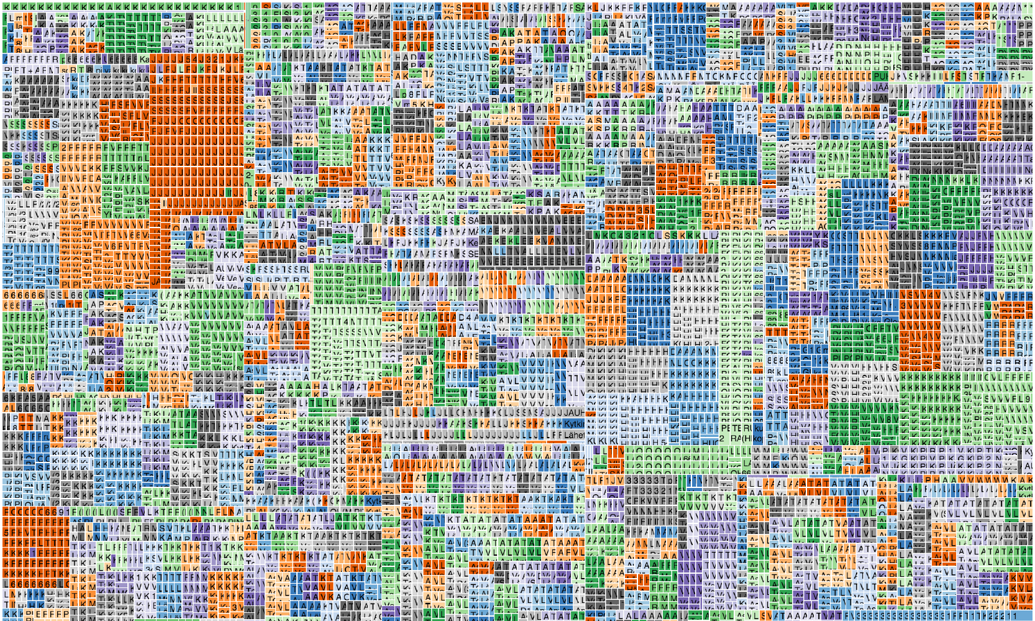

Slide 14
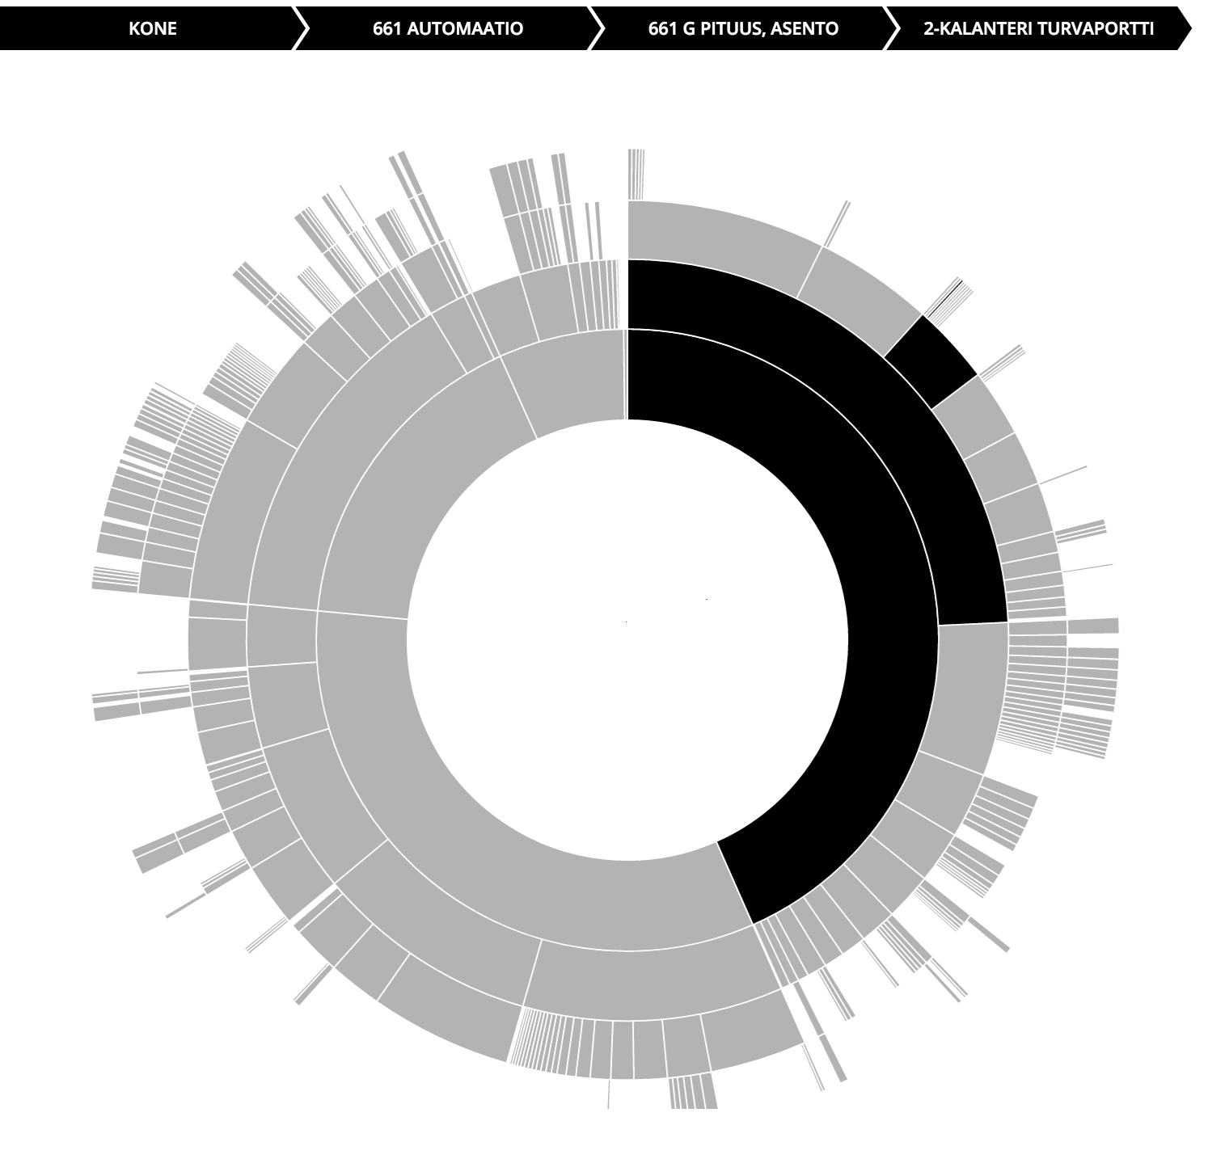

Slide 15
TUOTANTOPAIKKA
TUOTANTOLINJA
TOIMINTOPAIKKA
LAITE
KONE
OSA/ANTURI

Slide 16
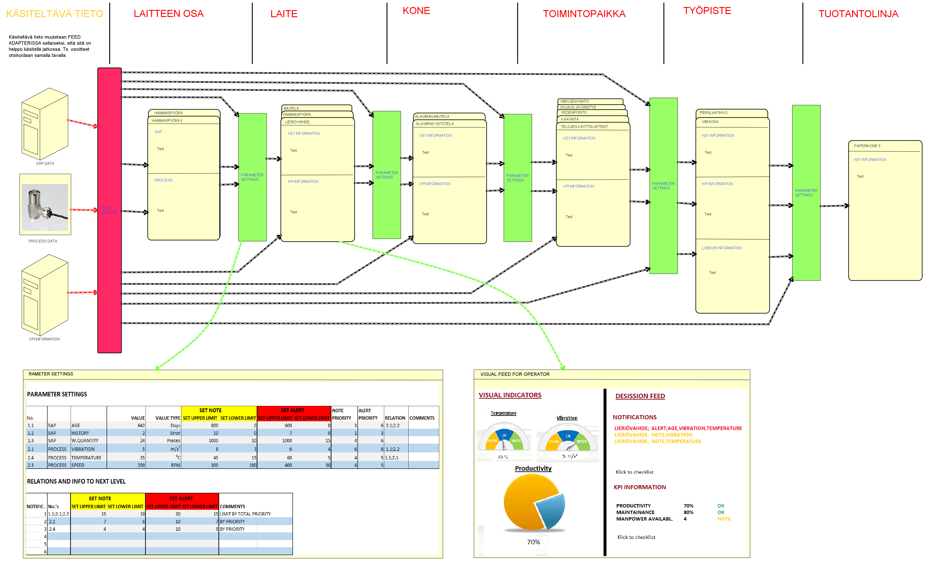
Notes:
Topology Of whole network

Slide 17
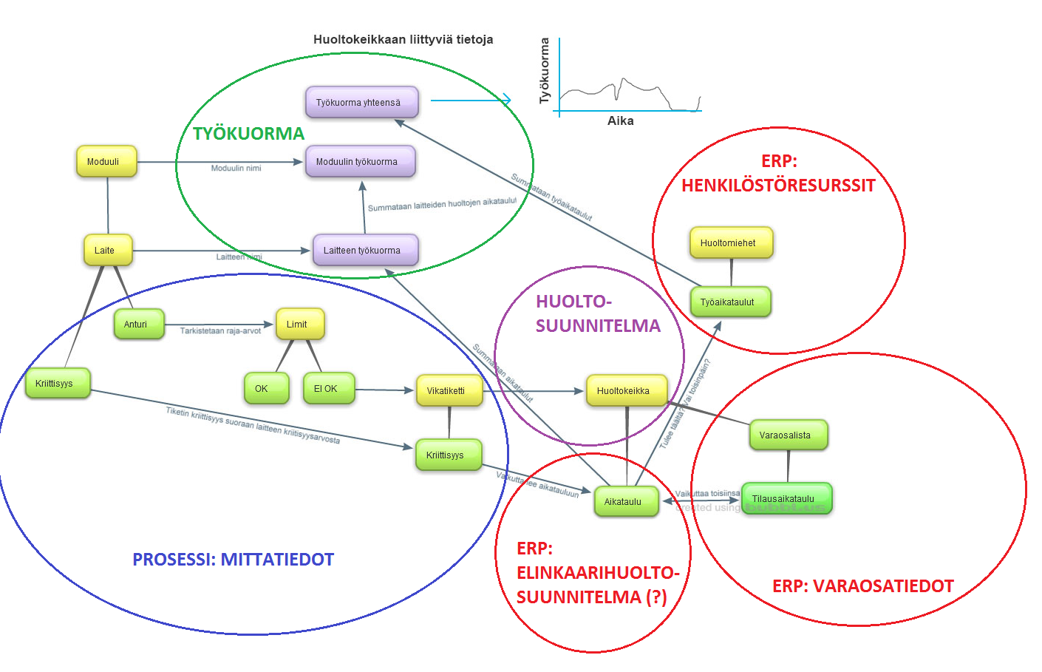
Notes:
workload

Slide 18
Haasteet
Tehtävän kohde liikkuvaan maaliin eli projekti juuri käynnistymässä
Tavoitteet ei selkeitä alussa
IT-painotteisuus
Kiireinen aikataulu

Slide 19
Metropolia
Innovointiprojekti
”Innovointiprojekti on tuottanut meille arvokasta tietoa ja uutta näkökulmaa. Pystymme hyödyntämään ideoita erityisesti isojen laitteiden automaattisessa haltuunotossa ja tietojen oikeellisuuden tarkistuksessa.”
Markus Takala
Tekninen johtaja
Valo Solutions

Slide 20
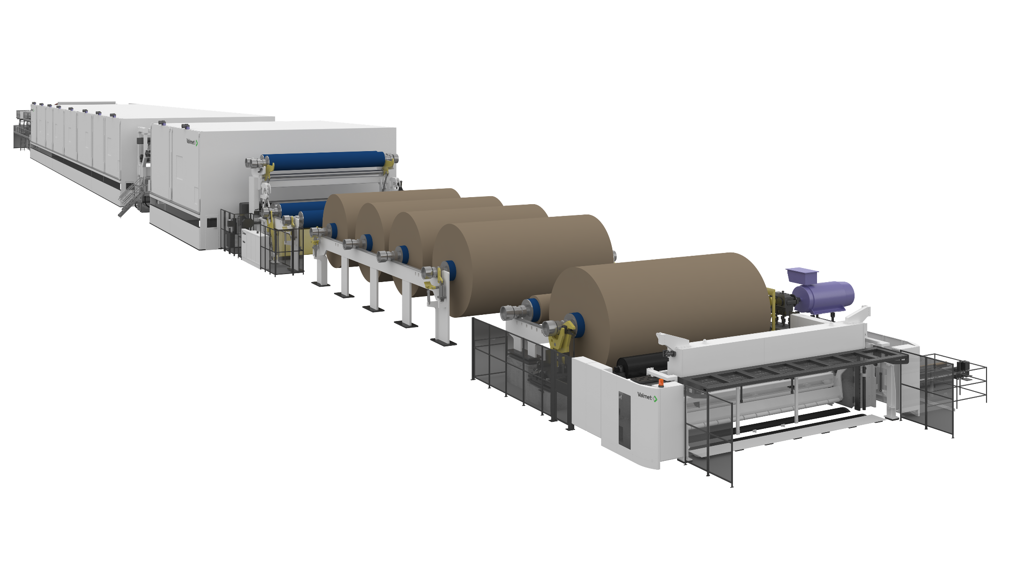
Kiitos!
Kysymyksiä?

